Slide 1

VT ElektroPlast
EGY VÁLLALAT – VÉGTELEN LEHETŐSÉGEK
—
Műanyag fröccsöntés
www.vtep.videoton.hu

Slide 2
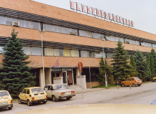
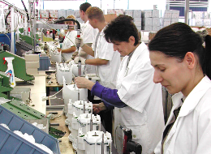
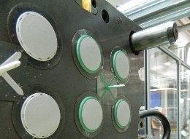
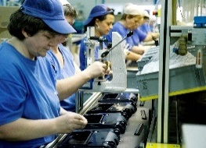
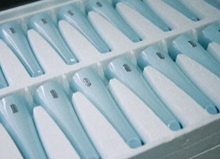
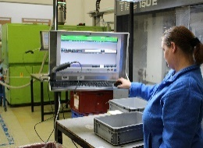
TÖRTÉNET
ISO 14001 (2001)
ISO TS 16949 (2002)
61 fröccsgép
első autóipari alkarészek
első személyi higiéniás termékek
fi-relék, légzésvédelmi maszkok
robotkiszedők
2K fröccsöntés
ráfröccsöntés
91 fröccsgép
új gépek vásárlása
első bőrápoló termékek
első baba-mama termékek
előszerelések végzése
infravörös hegesztés
3D nyomtatás
13 fröccsgép
műanyag feldolgozás indítása
világítástechnikai termékek
1990-1995
1996-2000
2001-2005
2006-2010
2011-2015
2016-2019
32 fröccsgép
első háztartási gépek (1998)
tamponnyomás
prégelés
lézerhegesztés
ultrahangos hegesztés
ISO 13485 (2008)
ISO 9001 (2009)
87 fröccsgép
első padlóápoló termékek
első prémium termékek
104 db fröccsgép
géppark fejlesztés
és fiatalítás
on-line adatgyűjtő rendszer

Slide 3
ALAPANYAGOK
PPA PPS PSU PMMA PES
Csúcsminőségű műanyagok
KIZÁRÓLAG HŐRE LÁGYULÓ MŰANYAGOK
PC PA PBT POM PFA PET TPE ASA+PC
Mérnöki műanyagok
ABS TPU PVC SAN PP
PPE + PS
HDPE LDPE
Ipari műanyagok

Slide 4
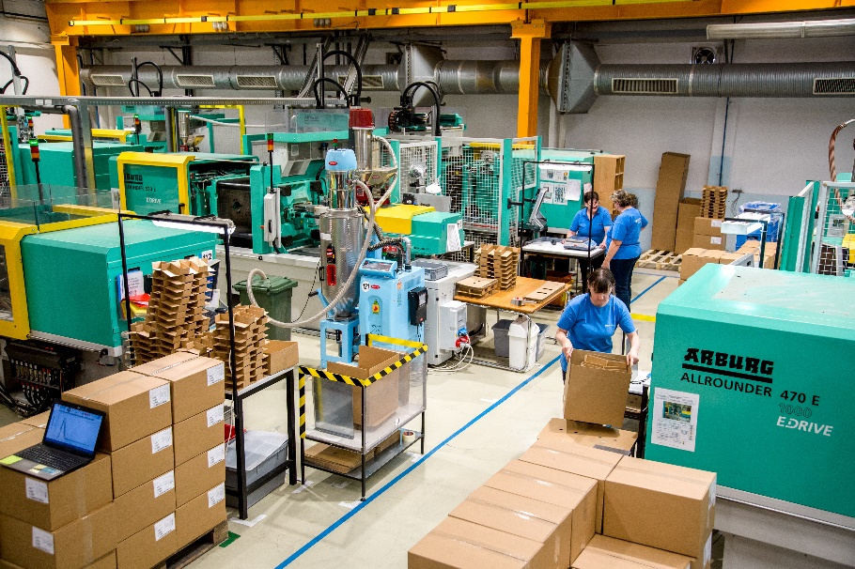






FRÖCCSÖNTŐ GÉPEK
záróerő szerinti gépnagyságok: 15-650t

Slide 5
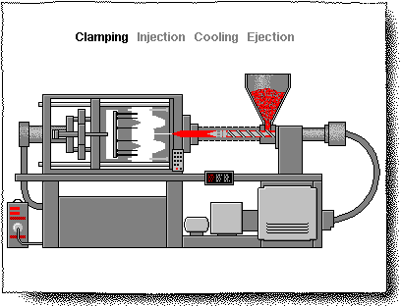
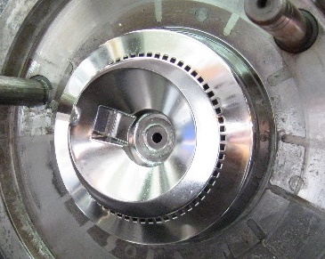
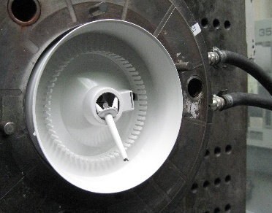
FRÖCCSÖNTÉS
270 fajta granulátum és színező, 75 beszállítótól
2600 tonna éves granulátum felhasználás
4,5 - 5 millió műanyag alkatrész gyártása hetente
1100 aktív szerszám

Slide 6
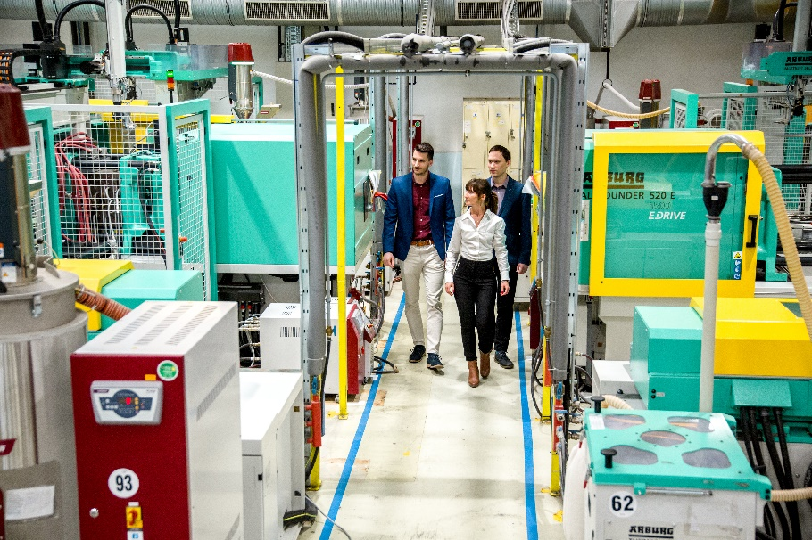
TECHNOLÓGIÁK
Hagyományos 1 komponens fröccsöntése
2 komponens fröccsöntése
forgó indexlapos
forgóasztalos
robot áthelyezéses
3 komponens fröccsöntése
2 komponensű műanyag alkatrész + ráfröccsöntés

Slide 7
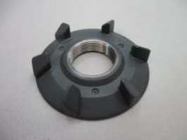
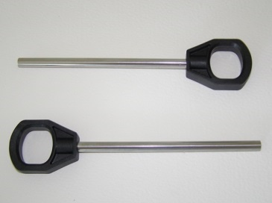
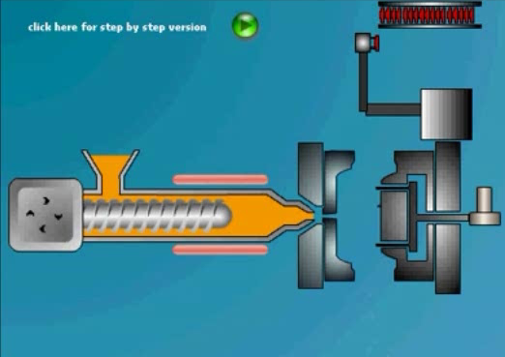
TECHNOLÓGIÁK
Ráfröccsöntés
fröccsöntés fémre
  csapágyak, anyák
  dagasztó
  kés
  rudazat
fröccsöntés műanyagra
  porszívókerekek
különböző minőségű felületekre

Slide 8
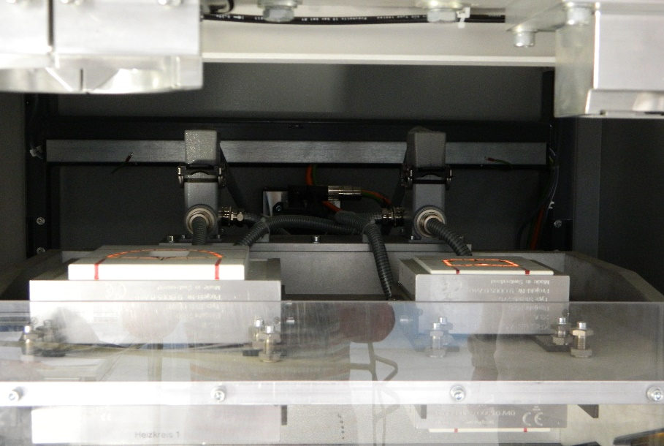
TECHNOLÓGIÁK
Műanyagok hegesztése
ultrahangos hegesztés
dörzshegesztés
tükörhegesztés
  infravörös fűtésű
  elektromos fűtésű

Slide 9
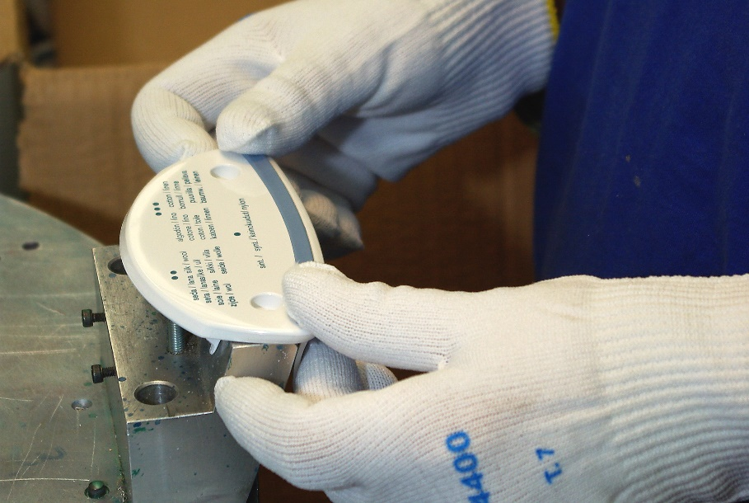
TECHNOLÓGIÁK
Tamponbélyegzés (logók, szimbólumok, feliratok, grafikák)
szabványos és egyedi tamponnyomók – körasztalos, fröccsgéphez integrált gépek
komplett tamponozósorok
egy és több színnyomás
nyílt és zárt rendszer
különféle alapanyagokra (PP, ABS, PBT, SAN)
sík és görbe felületre
előkezelés – lángolás, koronázás
jig készítés

Slide 10
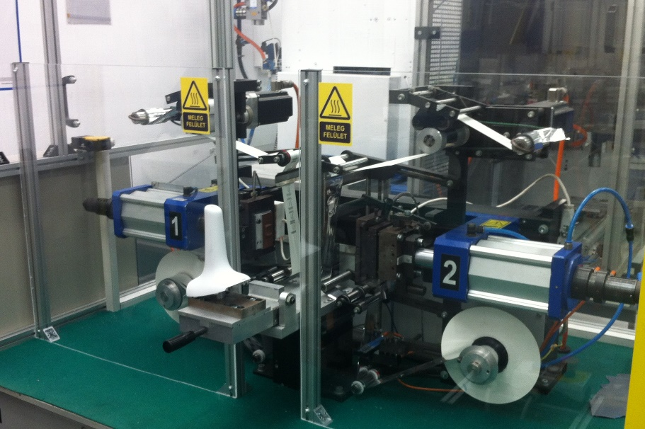
TECHNOLÓGIÁK
Melegbélyegzés (Prégelés)
fémklisé gyártatás
hőre és nyomásra leváló színes fóliával
különböző színek és fémhatású felületek
logók, szimbólumok, feliratok, grafikák

Slide 11
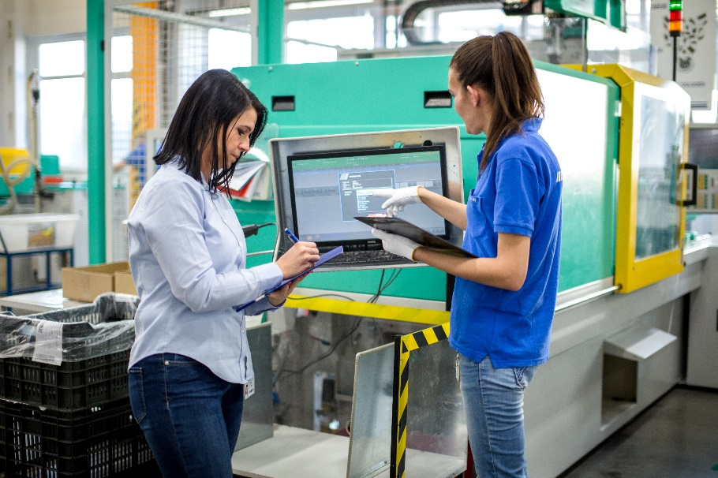
IPAR 4.0 – SAJÁT FEJLESZTÉSEK
On-line terminálok használata
fényképes munkautasítás / oktatási anyagok
technológiák
készre jelentések
fröccsgép állapot aktualizálás

Slide 12
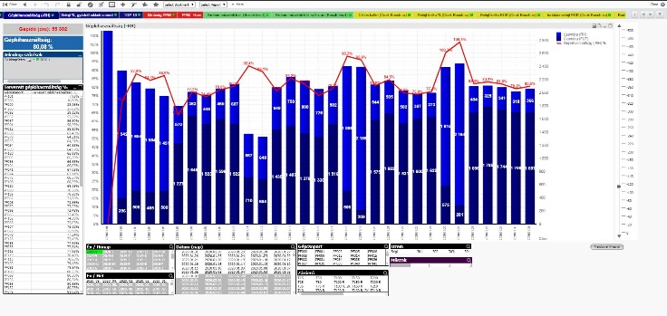
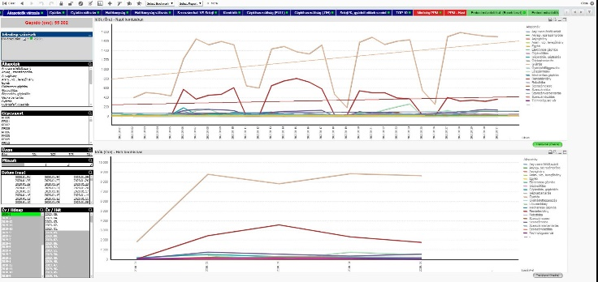

IPAR 4.0 – SAJÁT FEJLESZTÉSEK
Adat kiértékelő rendszer
komplex információk a gyártás múltbeli adatairól
összehasonlítások, adatelemzés, hatékonyság, állásidők stb. optimalizálása
a gyártásra jellemző KPI-ok a kinyert adatok alapján

Slide 13
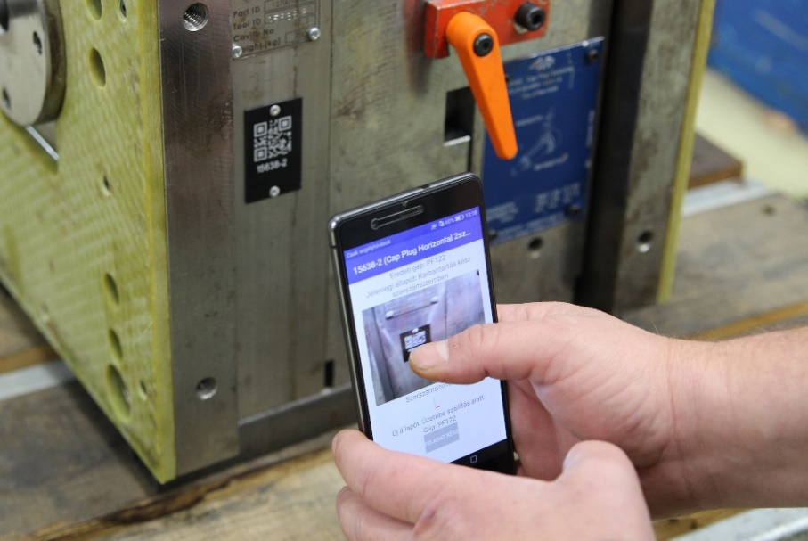
IPAR 4.0 – SAJÁT FEJLESZTÉSEK
Szerszámmozgás nyomonkövetési rendszer
mobilos applikáció
minden pillanatban pontos információ a szerszámok állapotáról és fizikai helyéről
szerszám vonalkódos azonosítás
szerszám javítás/karbantartás priorizálási lehetőség kiértékelő rendszer (hatékonyság javítás)
állásidő optimalizálás

Slide 14
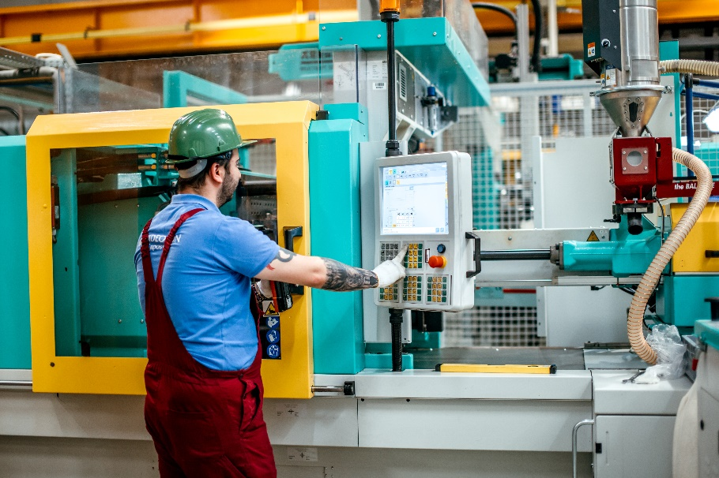
IPAR 4.0 – SAJÁT FEJLESZTÉSEK
Valós idejű adatgyűjtés
direkt (real-time) adatok a fröccsöntő gépekről és a perifériákról
paraméter változások nyomonkövetése
gyárt / nem gyárt állapot online követése
gyors és hatékony jelzőrendszer
azonnali reakció
optimalizált anyagáramlás

Slide 15
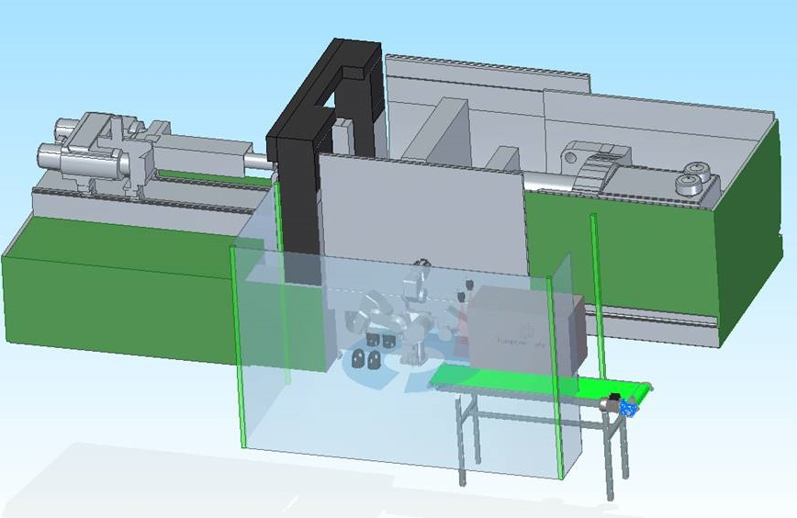
AUTOMATIZÁLÁS
Professzionális gyártócellák kialakítása
példa cella 1
fröccsöntés
feliratozás
címkeragasztás
példa cella 2
kamerás minőségellenőrzés
automata selejtszelektálás
félautomata csomagoló rendszer
Egy cikluson belül
Egy cikluson belül

Slide 16
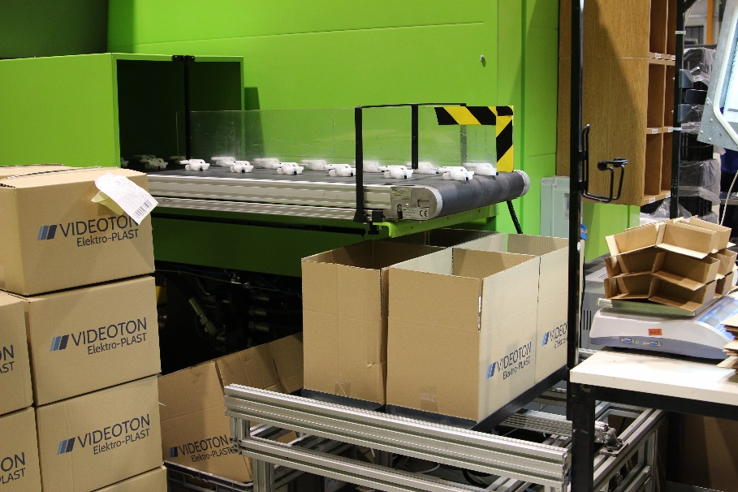
AUTOMATIZÁLÁS
Robotizálás
6 tengelyes robotok alkalmazása
feliratozás
minőségellenőrzés (kamera szenzorokkal)
csomagolás előkészítés
félautomata csomagoló rendszerek (dobozváltó)

Slide 17
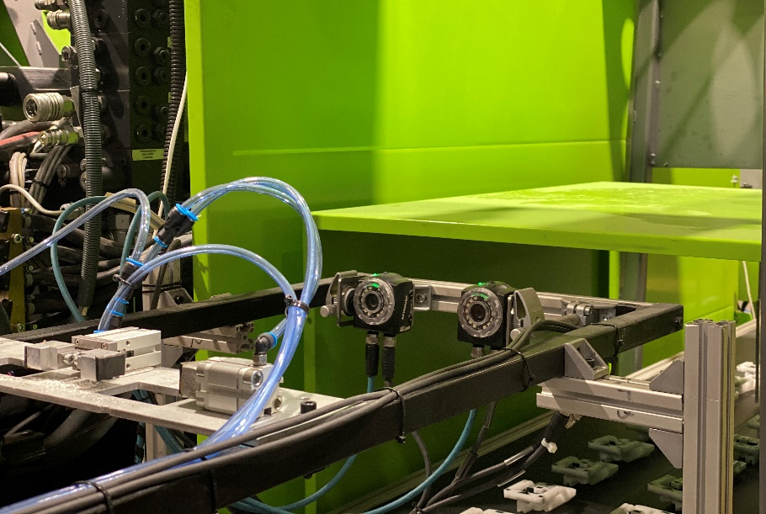
MINŐSÉGJAVÍTÓ ÉS ELLENŐRZŐ RENDSZEREK
gyártócellánként 2 szenzor
univerzális kameraszenzorok
vizuális ellenőrzés helyett
ellenőrző mérőtüskék

Slide 18
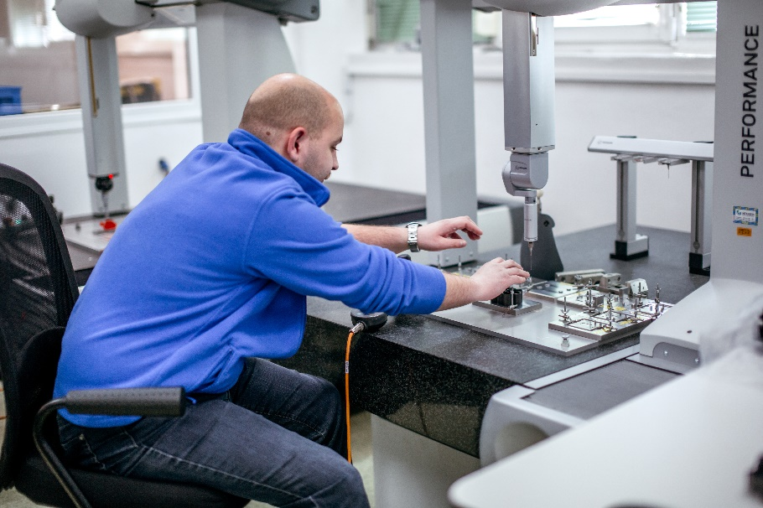
VIZSGÁLATOK, MÉRÉSEK
MFI teszt
3D tapintós és optikai
szín
keménység
érdesség
forgatónyomaték
méretpontosság
szilárdság és anyagvizsgálatok
3D scanner

Slide 19

MINŐSÉGBIZTOSÍTÁS
gyökér okok vizsgálata, javító akciók és intézkedések
minőségügyi dokumentációk készítése, karbantartása, fejlesztése (PPAP, ellenőrzési utasítás, munkautasítások, mérési utasítások, hibakártya)
szerszám és alapanyag próbák, első minta vizsgálatok
gépképesség és folyamatképességi vizsgálatok
R&R vizsgálatok
kétóránkénti gyártásközi ellenőrzések – mérések, szerelési próbák, funkció tesztek, SPC vizsgálatok

Slide 20



KÖSZÖNÖM FIGYELMÜKET!
VIDEOTON Elektro-PLAST Kft.
H-7400 Kaposvár
Izzó u. 3
Tel.: + 36 82 502 100
vtep@vtep.videoton.hu
Pacskó Gábor
műanyag üzletágvezető
Tel.: + 36 82 502 135
Mobil: + 36 20 557 5818
pacsko.gabor@vtep.videoton.hu
www.vtep.videoton.hu

